Slide 1
Детекција на коловозни ленти
Предмет: Дигитално процесирање на слика
Автори: Дамјан Зимбаков, Ефимија Цунева • Септември 2025
Репозиториум: https://github.com/zimbakovtech/LaneDetectionCV

Slide 2

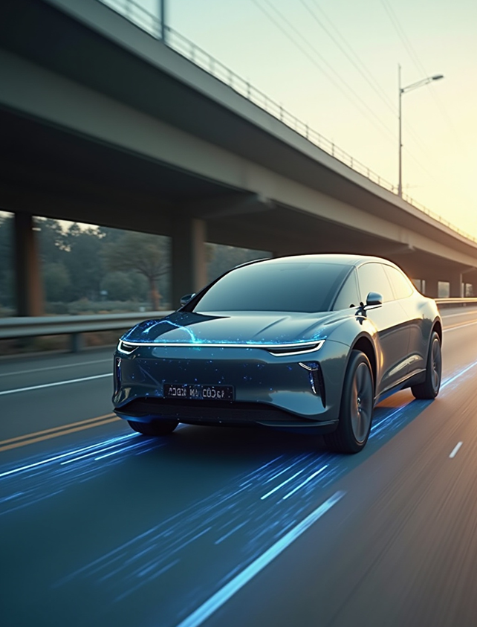

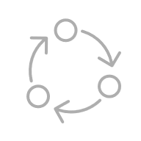


Вовед и мотивација
Податоци и претпроцесирање
Детекцијата на ленти е основна задача за перцепција во помошта на возачот и автономното возење. Сигурната проценка на ленти овозможува странична контрола, предупредувања за напуштање и планирање на патека. Традиционалните методи на Computer Vision остануваат привлечни поради нивната интерпретација и ниската пресметковна цена. Пристапите за длабоко учење обезбедуваат посилна робусност на примена во реалниот свет, но бараат анотирани податоци и повеќе пресметки
Методи: OpenCV pipeline и U-Net
Метрики и експерименти
Дискусија, заклучок и идни насоки

Slide 3
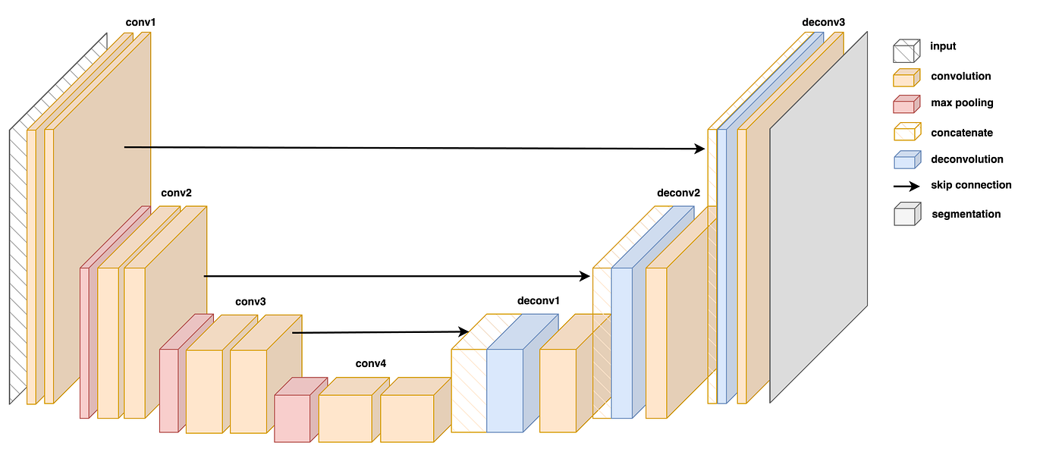
Овој проект имплементира и споредува две стратегии за откривање на ленти:
Едноставен OpenCV pipeline Grayscale → Gaussian Blur → Canny edges→ ROI → Hough Transform → групирање (лево / десно)
U-Net pipeline за семантичка сегментација на пиксели на ленти, со лесна пост-обработка за визуелизација, имплементиран со Keras/TensorFlow, скрипти за подготовка/обука/заклучување на податоци и алатки за евалуација.
Вовед и мотивација
Податоци и претпроцесирање
Методи: OpenCV pipeline и U-Net
Метрики и експерименти
Дискусија, заклучок и идни насоки
Разговараме за подготовка на податоци, детали за имплементација, метрики за евалуација (IoU,прецизност/потсетување, F1, точност на пиксели), експерименти, резултати, ограничувања и насоки за идно подобрување.

Slide 4

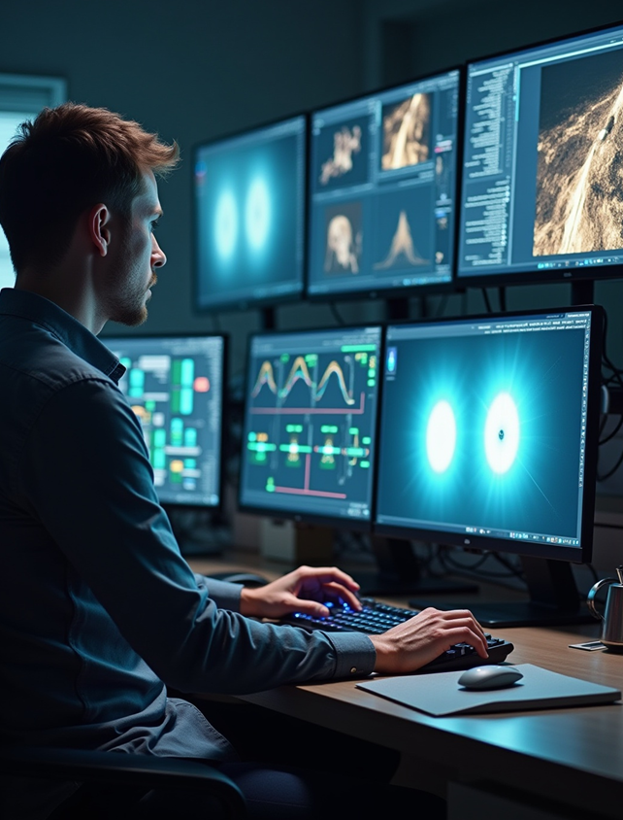

Вовед и мотивација
Потребно е да се детектираат и визуелизираат линиите на лентите за возење во видео записи добиени од преднонасочена камера поставена во близина на ветробранското стакло. Лентите може да бидат бели или жолти, полни или испрекинати, а често се делумно блокирани или деградирани, што претставува предизвик за сигурна детекција.
Податоци и претпроцесирање
Методи: OpenCV pipeline и U-Net
Метрики и експерименти
Дискусија, заклучок и идни насоки
Цели:
Развој на брз OpenCV pipeline за преклопување на ленти во речиси реално време.
U-Net pipeline за сегментација со зголемена прецизнот во сложени услови.
Обезбедување на скрипти за подготовка, обука и евалуација на податочни множества.
Споредба на двата пристапи преку квантитативни и квалитативни метрики.
• Извори: локални видеа (road_video_1..5); опционално TuSimple, CULane, BDD100K.
• Сплитови: train/val/test; ground-truth: binary lane masks (или псевдо-маски од OpenCV).
• Претпроцесирање: екстракција на кадри, resize (256×512), нормализација, аугментации.

Slide 5
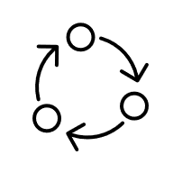
OpenCV Pipeline:
Конверзија во Grayscale
Примена на Gaussian Blur
Canny Edge Detector (откривање на рабови)
Маскирање во регион на интерес (ROI)
Hough Transform за екстракција на сегменти од кадарот
Филтрирање на сегментите по slope (лево и десно)
Временска импутација за поврзување на испрекинати линии
Рендерирање на Overlay за да се прикажат линии на кадрите
Вовед и мотивација
Податоци и претпроцесирање
Методи: OpenCV pipeline и U-Net
Метрики и експерименти
Дискусија, заклучок и идни насоки

Slide 6
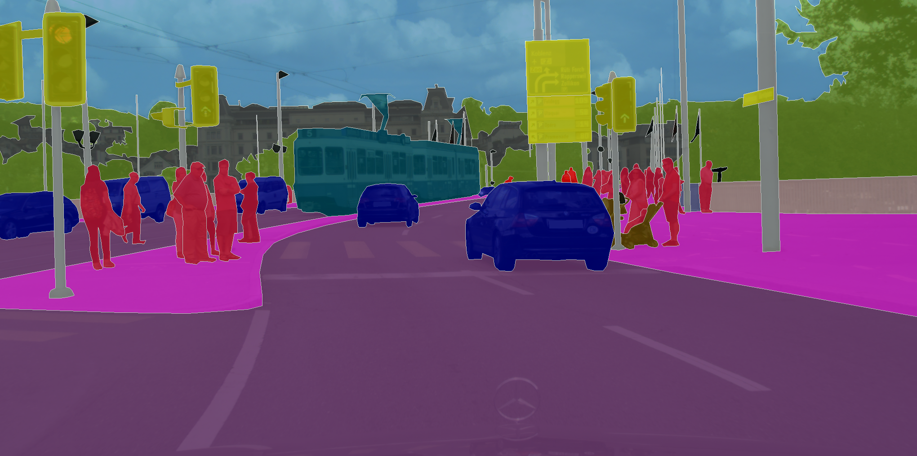
Вовед и мотивација
U-Net Pipeline:
Модуларна имплементација со CLI (main.py) за prepare/train/infer
Моделот е encoder-decoder со skip connections, и типичен влез (256x512).
Финален 1х1 convolution + sigmoid што враќа probability map
Тренингот се изведува со Adam оптимизатор
BCE или BCE+Dice loss за справување со небаланс во класите
Early stopping врз валидациски метрики (IoU)
Хиперпараметрите се променливи (batch size, epochs, brightness/contrast…)
Инференцијата предвидува probability map, и применува threshold (0.5) за бинарна маска, опционално morphological opening/closing за чистење на мали blob-ови и overlay врз оригиналните кадри (alpha blending) за да се добие излезно видео.
Податоци и претпроцесирање
Методи: OpenCV pipeline и U-Net
Метрики и експерименти
Дискусија, заклучок и идни насоки
Компромиси:
OpenCV → ефикасен, лесен за интерпретација, малку податоци, но чувствителен на осветлување и деградирани ознаки
U-Net → прецизен и подобро се генерализира, но потребни се повеќе ресурси и потреба од внимателна обука

Slide 7

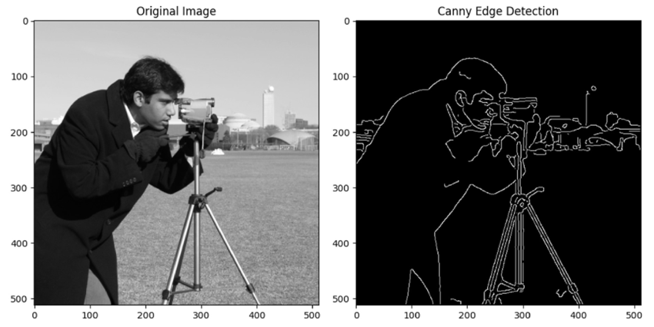
Вовед и мотивација
Сценарија за неуспех и ублажување:
Осветлување и сенки: изедначување на хистограм, фотометриско зголемување, адаптивно прагирање.
Испрекинати линии: споjување средни вредности помеѓу линии и импутациjа; зголемени Hough gap вредности.
Кривини на коловозот: тренирање полиномни кривини или користење на IPM (Inverse perspective mapping) и spline fitting.
Податоци и претпроцесирање
Методи: OpenCV pipeline и U-Net
Метрики и експерименти
Дискусија, заклучок и идни насоки
Предизвици:
Репродуктивност
пристрасност во податоците (dataset bias)
Шум во анотациите
Overfitting на моделите

Slide 8
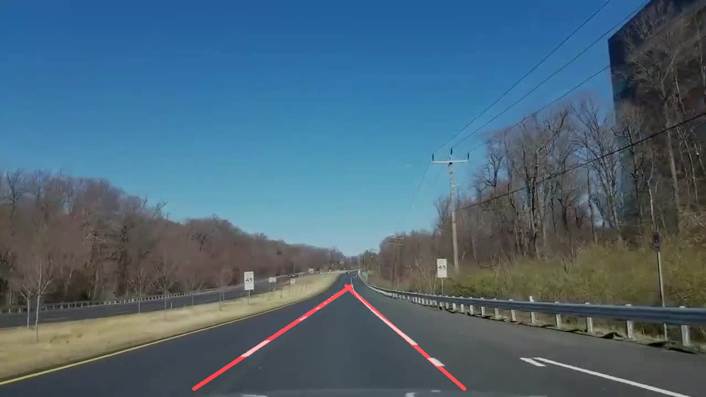
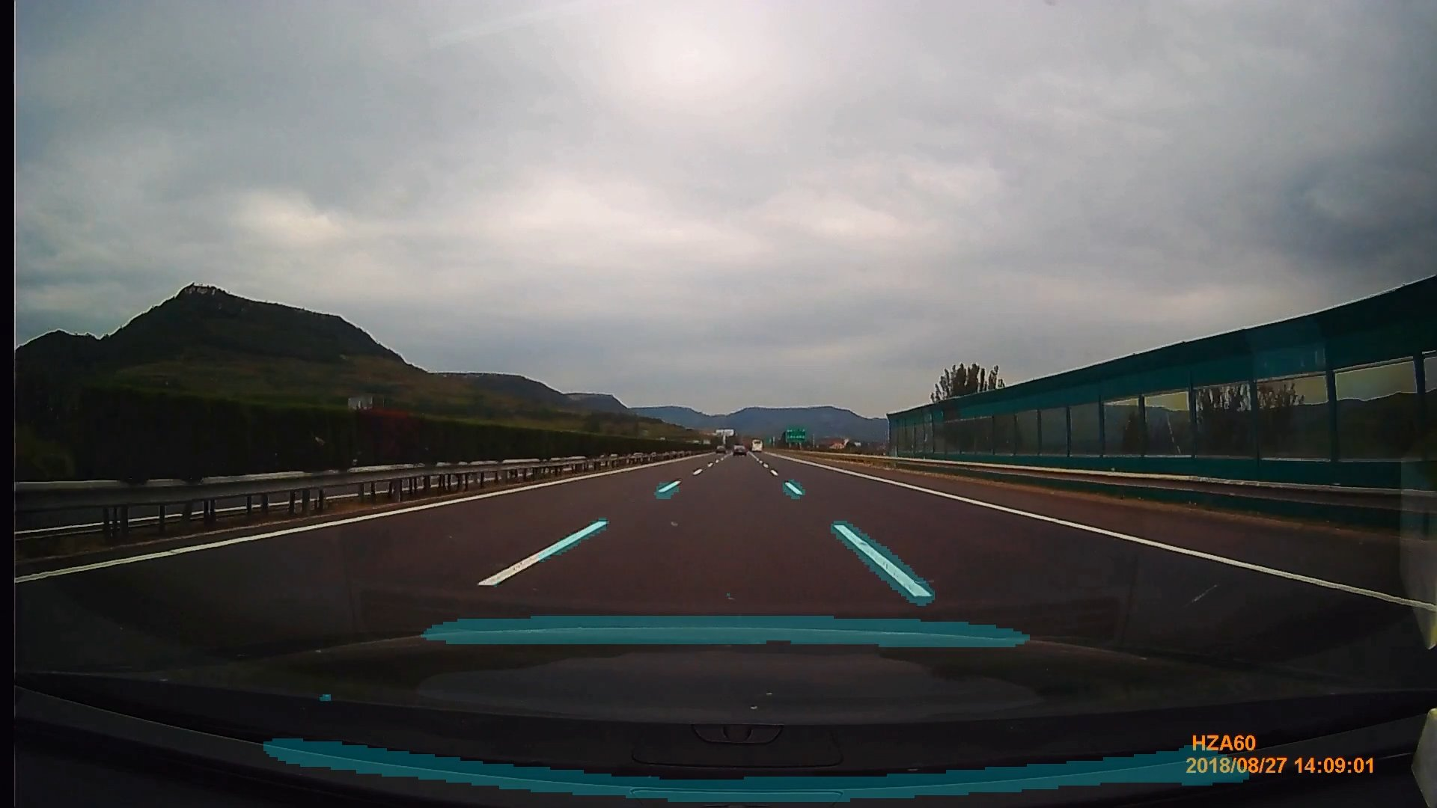
Вовед и мотивација
Квалитативни резултати
Податоци и претпроцесирање
Методи: OpenCV pipeline и U-Net
Метрики и експерименти
OpenCV
Дискусија, заклучок и идни насоки
U-Net

Slide 9
Вовед и мотивација
Квантитативни резултати
Податоци и претпроцесирање
Методи: OpenCV pipeline и U-Net
Метрики и експерименти
Дискусија, заклучок и идни насоки
Метод | IoU | PixelAcc | Precision | Recall | F1 ---------------------------------------------------- OpenCV | 0.52 | 0.95 | 0.61 | 0.52 | 0.54 U-Net | 0.68 | 0.94 | 0.77 | 0.73 | 0.79

Slide 10

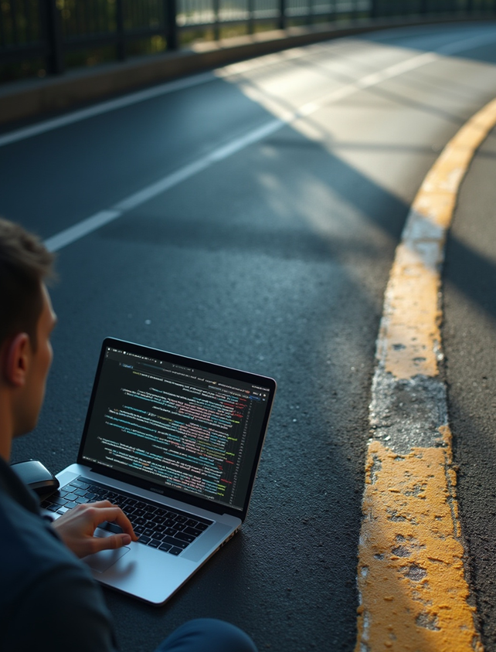
Заклучок
Два различни пристапи OpenCV (детерминистичка) и U-Net (длабоко учење) - можат да коегзистираат и да се надополнуваат.
OpenCV - нуди брзина, едноставност и работа во реално време со минимални ресурси и анотации.
U-Net - висока прецизност во сложени сценарија, со цена на повисоки ресурси и потреба од анотирани податоци.
IoU и F1 метриките се попрецизни индикатори од Pixel Accuracy поради небаланс на класите.
Најдобар пристап за продукција е хибридно решение: OpenCV за геометрија и ROI, U-Net за сегментација.
Пост-процесирање за временска стабилизација
Проектот овозможува модуларна архитектура, скрипти за подготовка, тренинг и инференција, и визуелизации во реално време.
Идна работа: проширување на датасетот (ноќни/влажни услови), fine-tuning на моделот за таргетиран домен, додавање временски модели. Комбинацијата на двата пристапи обезбедува рамнотежа меѓу брзина, точност и стабилност, што е клучно за реални системи.
Вовед и мотивација
Податоци и претпроцесирање
Методи: OpenCV pipeline и U-Net
Метрики и експерименти
Дискусија, заклучок и идни насоки

Slide 11
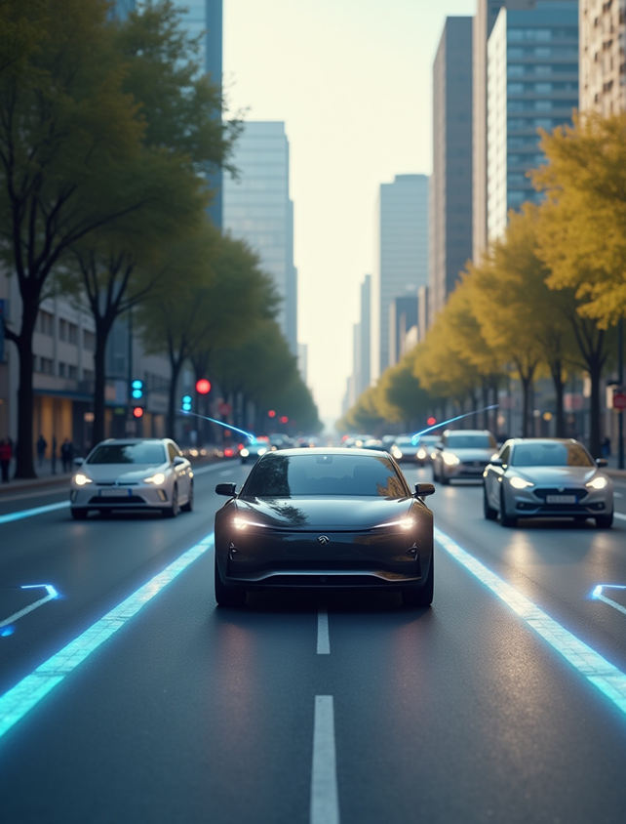
Вовед и мотивација
Податоци и претпроцесирање
U-Net покажува подобри резултати во IoU/F1; OpenCV нуди брзина и едноставност.
• Идна работа: multi-lane, temporal filtering (Kalman/optical flow), IPM и квантизација за embedded уреди.
• Препорака: хибридна стратегија + проширување на dataset и fine-tuning.
Методи: OpenCV pipeline и U-Net
Метрики и експерименти
Дискусија, заклучок и идни насоки

